Slide 1
Sensground
Gabriel H. Pereira Pestrini, 828420
Leonardo de Freitas Pintar, 824871
Matheus Del Bianco Bacha, 825373
Wesley de Oliveira Mendes, 828507

Slide 2
Sensground é um sistema de monitoramento de irrigação que é acionado automaticamente quando a umidade fica abaixo da pré-estabelecida pelo usuário/técnico/desenvolvedor
Sua função seria evitar desperdícios com irrigações desnecessários, ou fazer o controle para saber se todas as áreas receberam a quantidade necessária de água, evitando assim áreas com melhor produto que outras.
Pode ser utilizado para monitoramento e controle apenas.

Slide 3
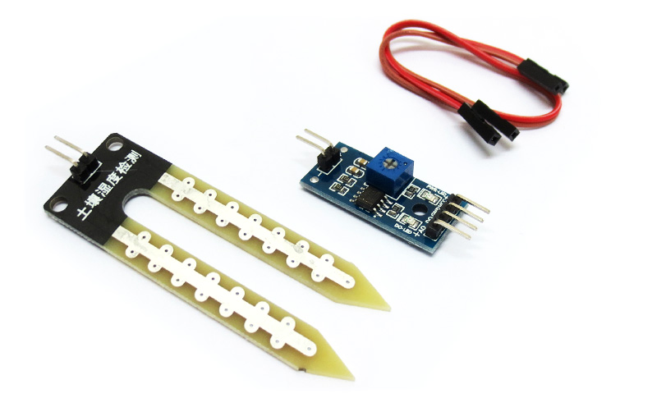
Materiais
Sensor de solo
Este Sensor de Umidade do Solo Higrômetro foi feito para detectar as variações de umidade.
Quando o solo está seco, a saída do sensor fica em estado alto e quando úmido, a saída do sensor fica em estado baixo.
Circuito integrado (CI) comparador LM393, Ele possui saída tanto digital (D0) quanto analógica (A0) e um trimpot de ajuste para calibração dos níveis lógicos de saída.

Slide 4
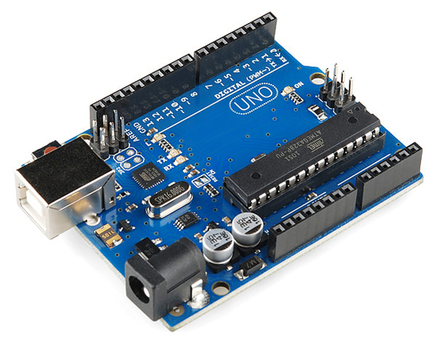
Arduíno
Arduíno é uma plataforma de prototipagem eletrônica de hardware livre e de placa única, projetada com um microcontrolador Atmel AVR com suporte de entrada/saída embutido, uma linguagem de programação padrão, a qual tem origem em Wiring, e é essencialmente C/C++.

Slide 5
Irrigadores
As informações serão gerenciadas pelo hardware que irá definir irrigador será acionado e por quanto tempo a irrigação será necessária para atingir o nível de umidade desejado.

